Slide 1

Le Parc naturel régional du Golfe du Morbihan
Ronan PASCO
Directeur adjoint
et responsable du pôle Mer, Littoral et Biodiversité
Maden LE CROM
Chargé de mission Transition agricole et alimentaire
IHEDATE
7 novembre 2024

Slide 2
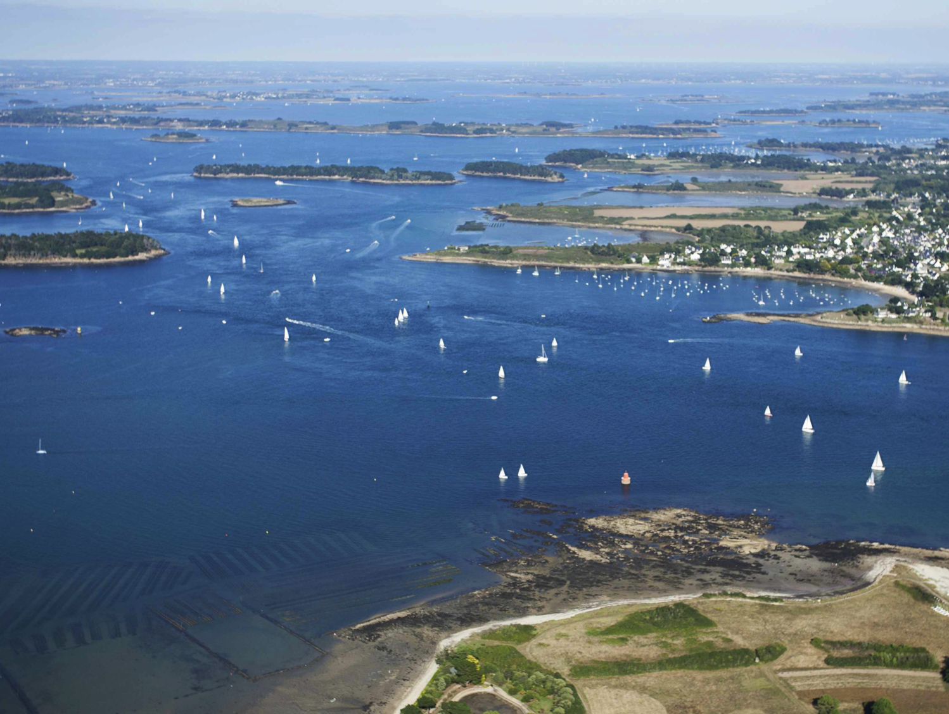

Présentation PNR du Golfe du Morbihan

Slide 3

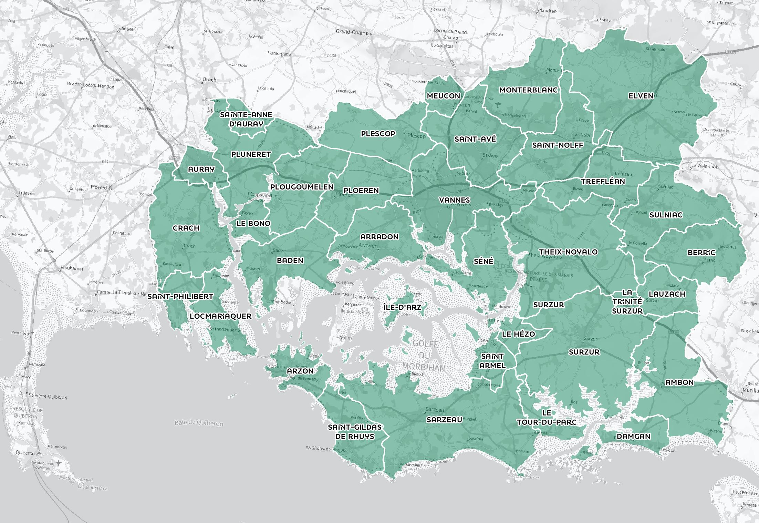
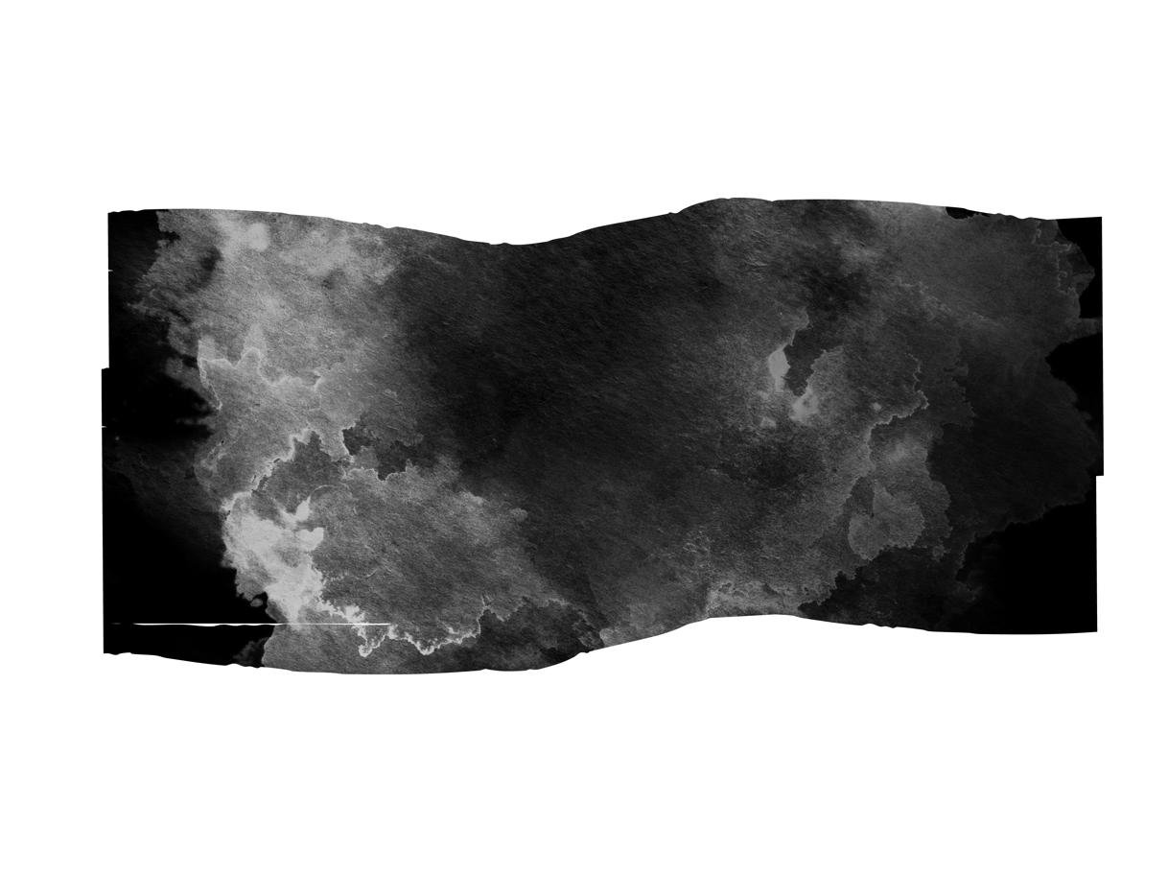
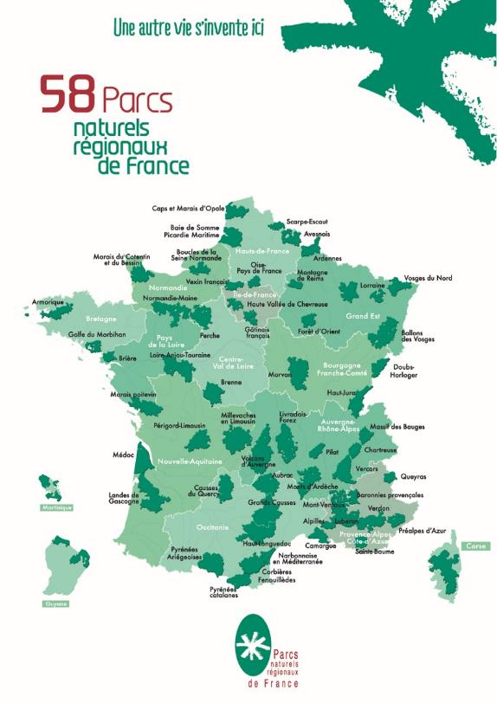
Le 50^{è} Parc de France
50ème Parc créé en 2014
Syndicat mixte =
35 communes
4 EPCI
1 Département
1 Région
Population
200 000 habitants
Superficie
76 000 ha
Surface urbanisée
11 000 ha
Aire d’intérêt maritime
17 000 ha
Attractivité touristique
Environ 2 millions de touristes/an
3

Slide 4
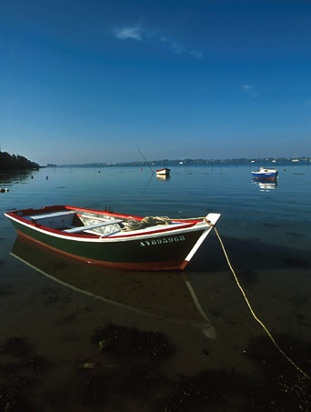
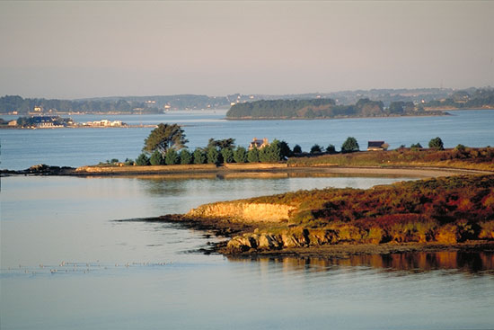
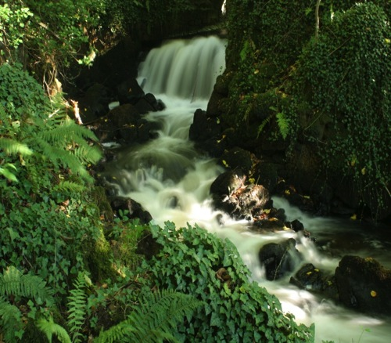
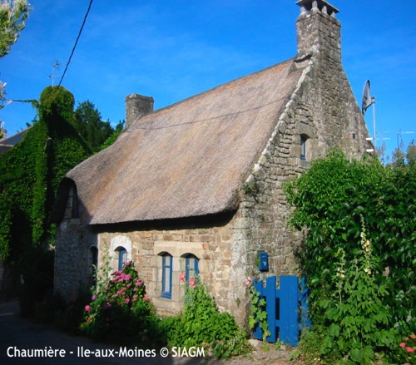
Des richesses patrimoniales remarquables
  Des paysages emblématiques
  - un concentré de paysages
  - des paysages mouvants avec les marées

Slide 5
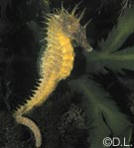
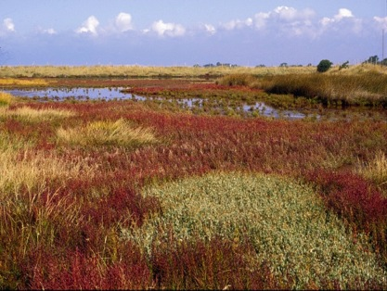
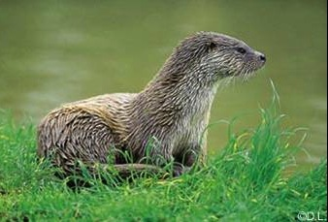
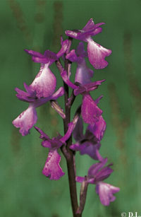
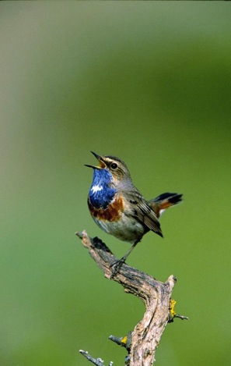
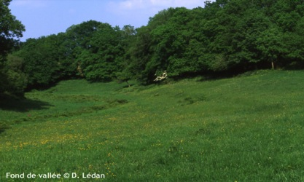
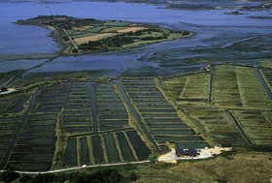
  Un intérêt écologique majeur
  - une grande diversité de milieux naturels
  - des habitats remarquables
  - une faune et une flore d’une grande richesse

Slide 6
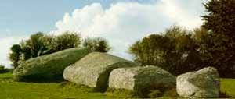
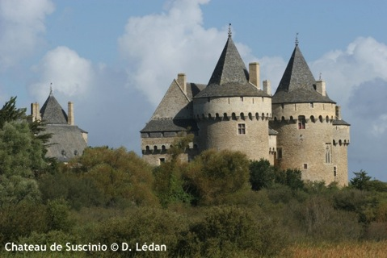
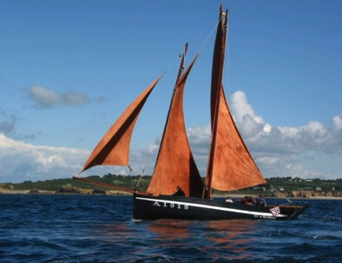
  Une grande richesse culturelle centrée autour de:
  - son patrimoine archéologique
  - son patrimoine architectural
  - son patrimoine ethnologique

Slide 7
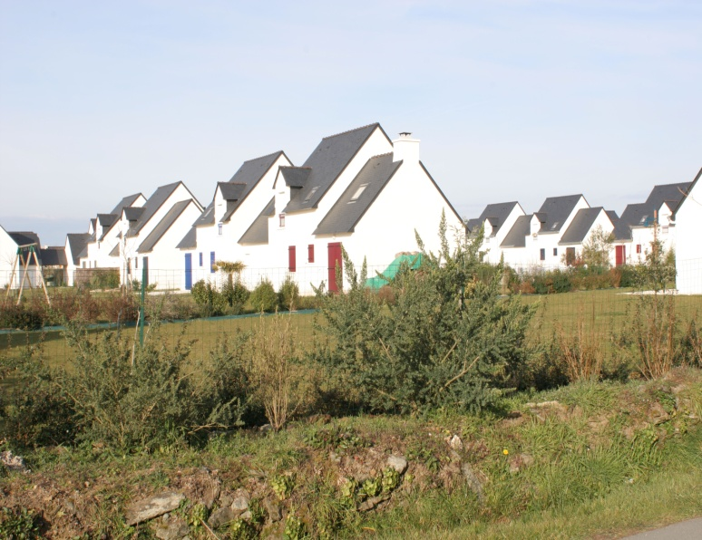
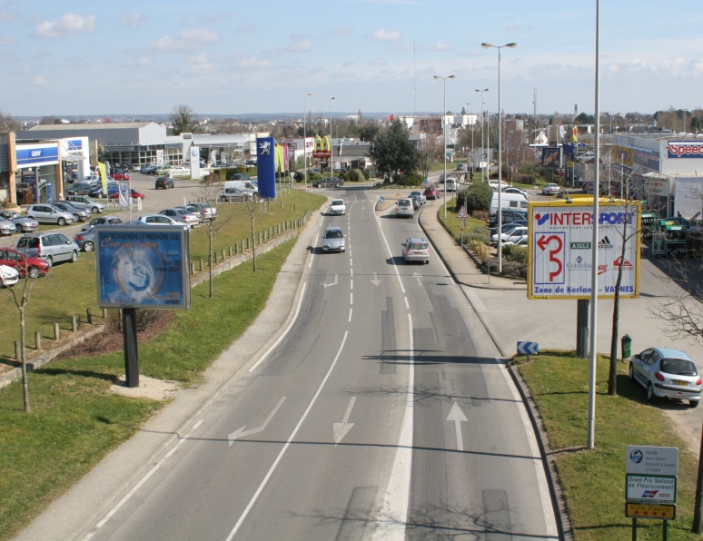
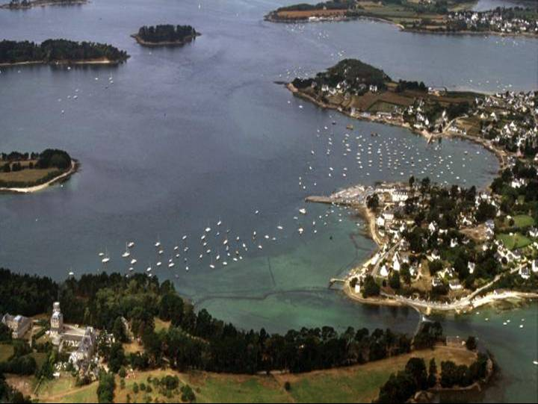
Un territoire fragilisé par des pressions multiples
  Développement économique rapide et dynamique
  Croissance démographique importante : la population a été multipliée par 2 en 40 ans
  Urbanisation galopante : les espaces urbanisés ont été multipliés par 8 sur la même période
  Forte attractivité touristique : 2 millions de touristes par an

Slide 8
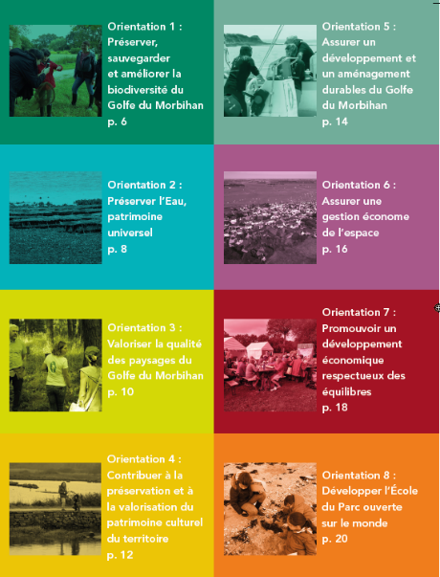
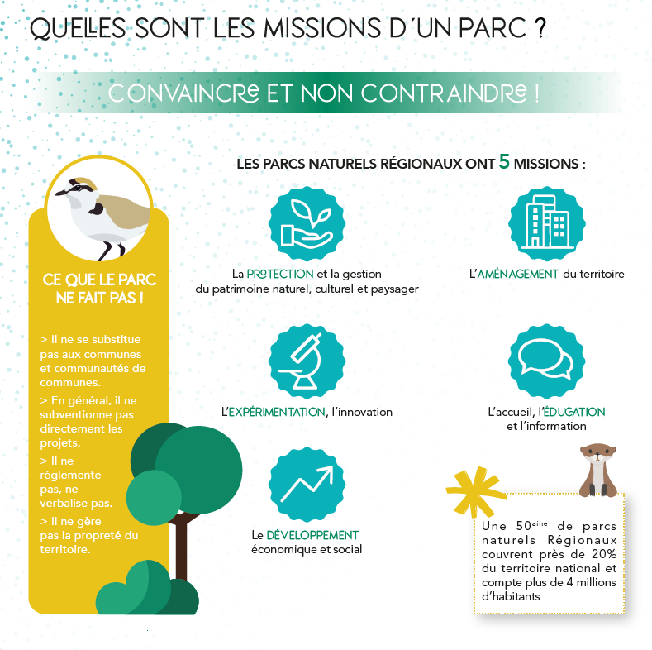
8 orientations et 5 missions
Notes:
Diapo transition – Rappel synthétique
Fruit d’un travail collectif
Marque l’engagement du territoire pour le développement durable
Déclinée par programmes triennaux d’action
3ème programme 2021-2023 : le bilan va vous être présenté
Élaboration en cours du 4ème programme 2024-2026

Slide 9
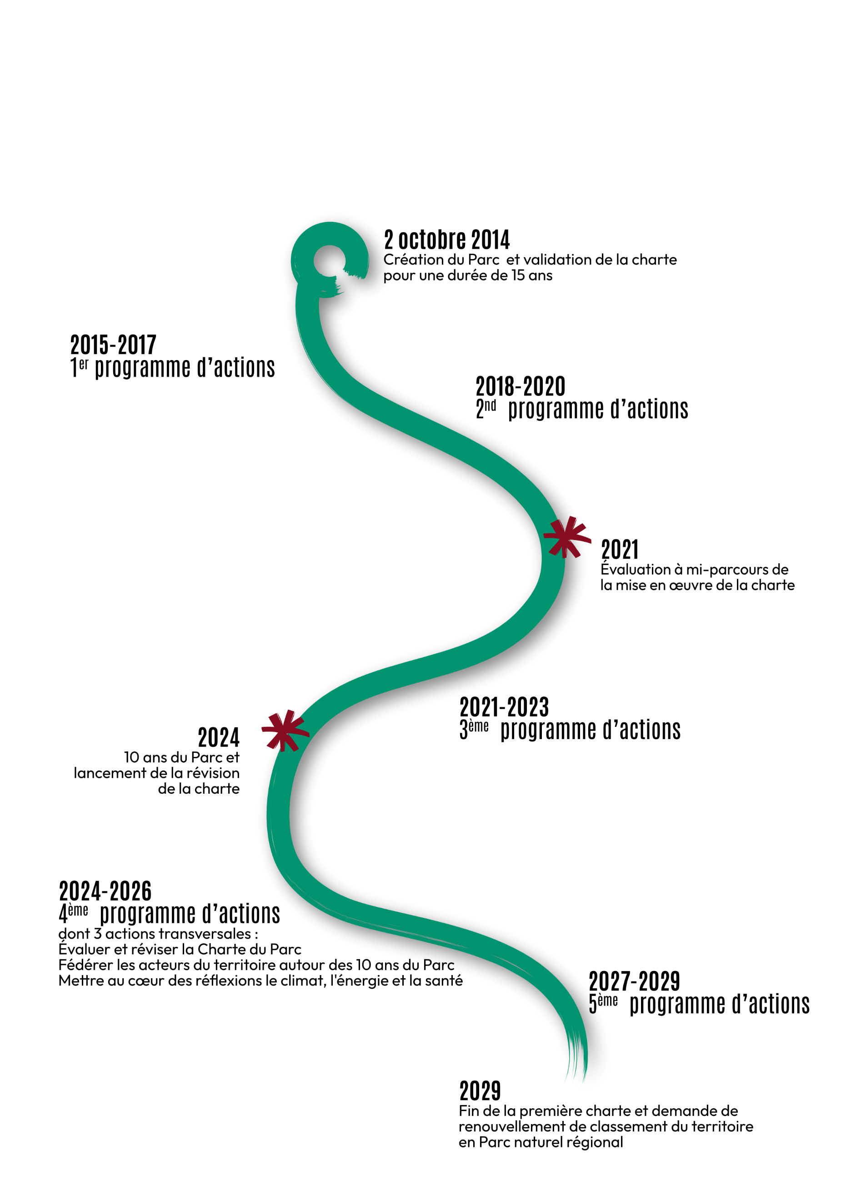
Le Parc en étapes

Slide 10
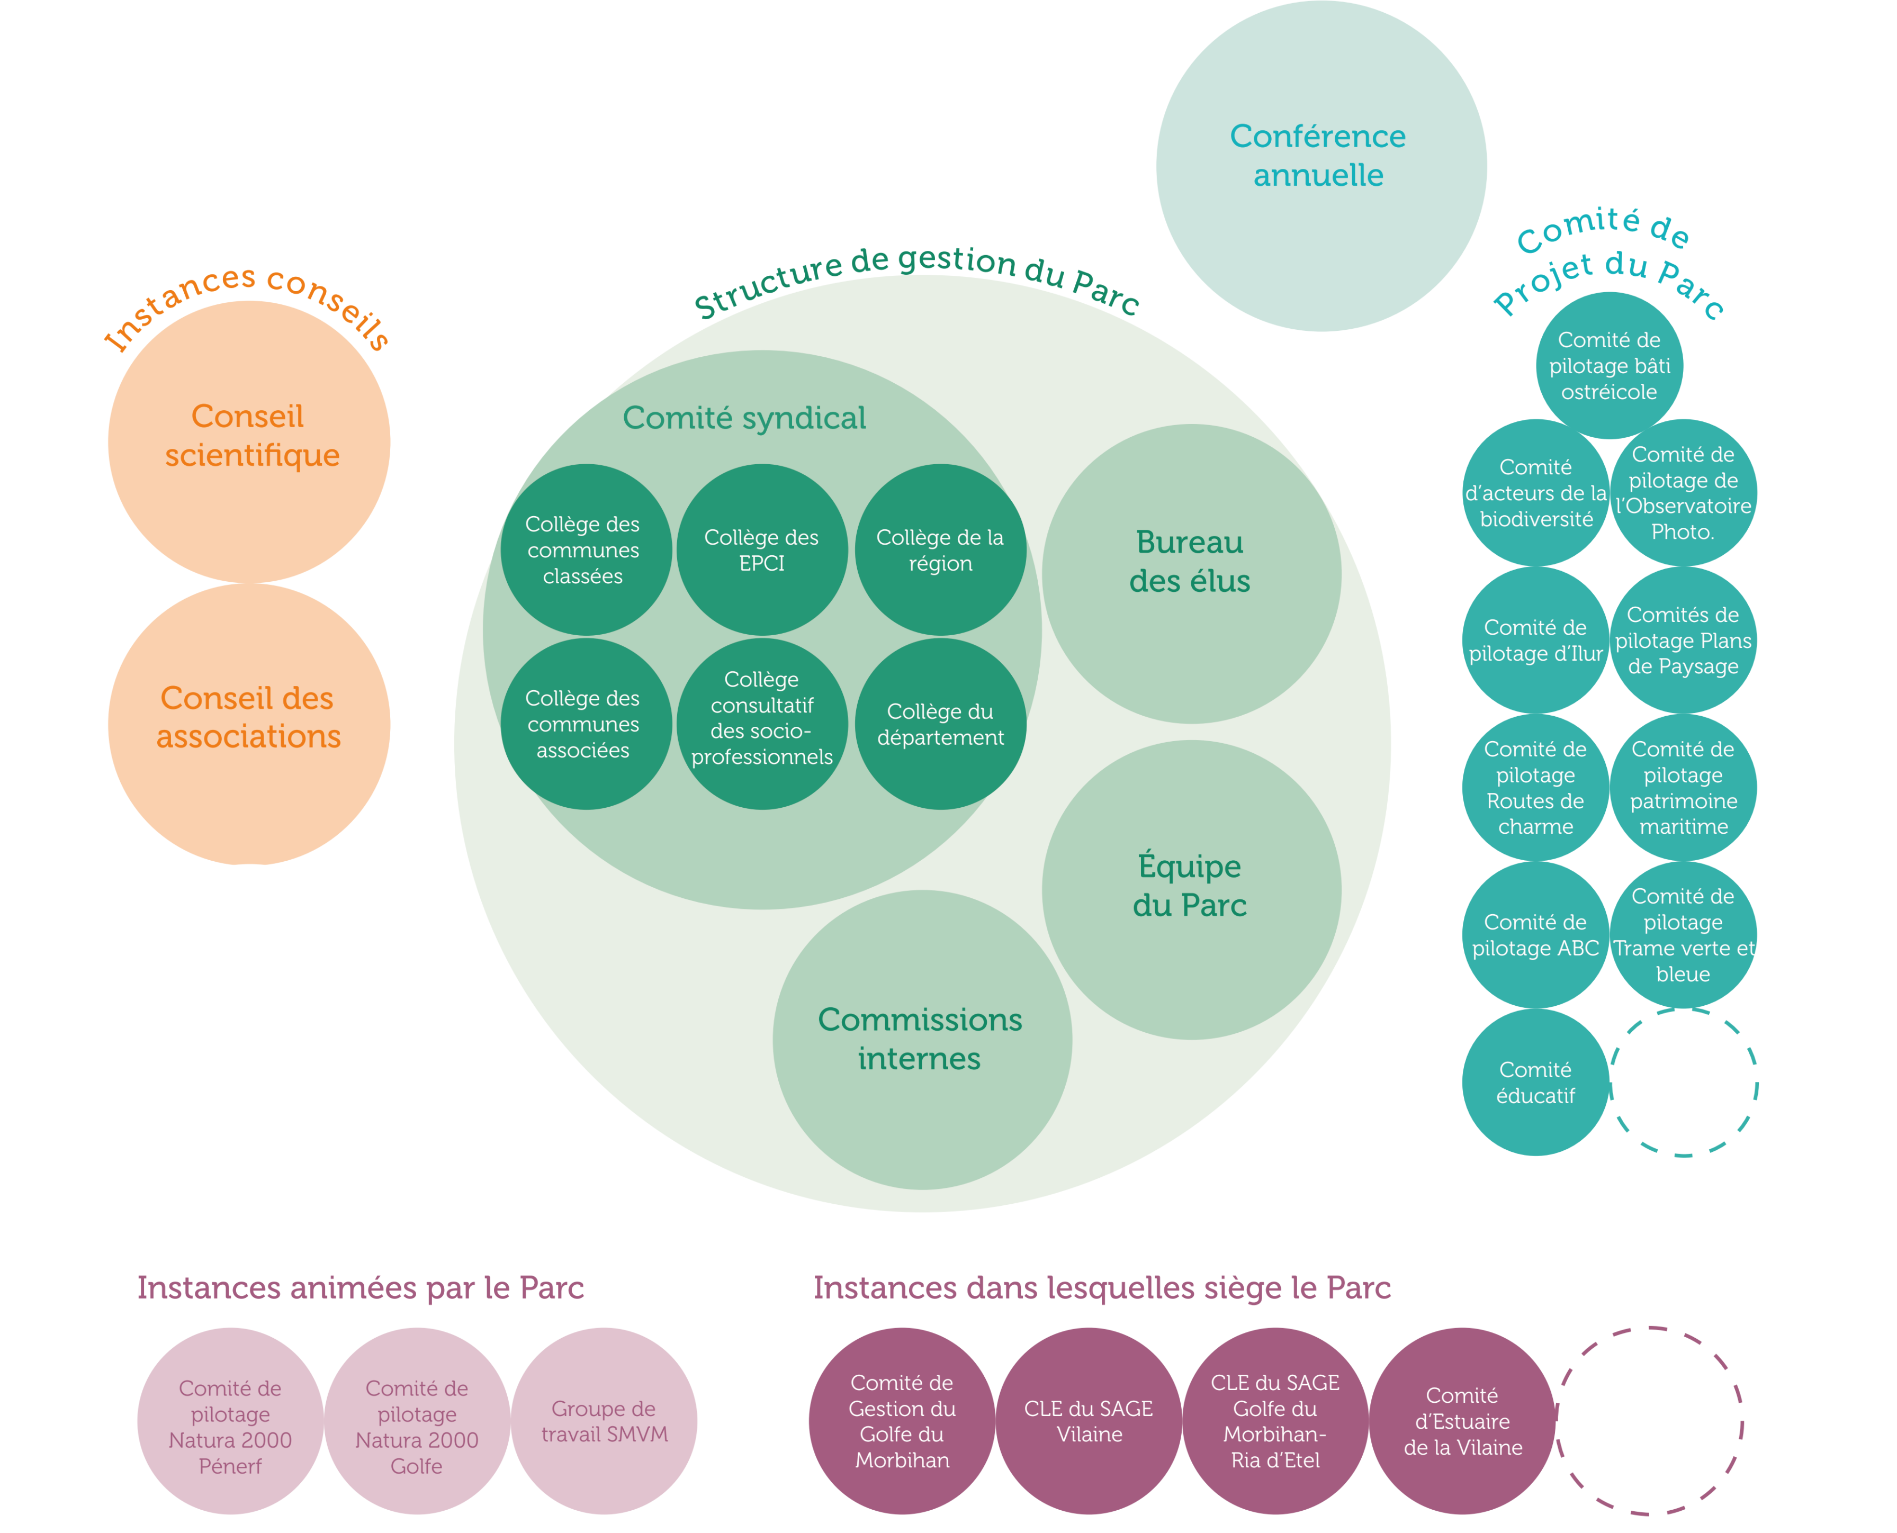
Avec quelle gouvernance ?

Slide 11
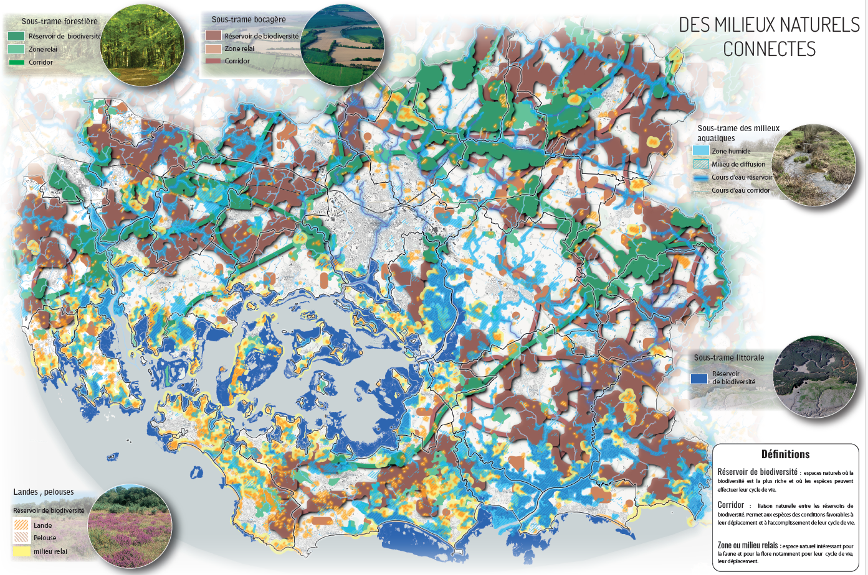
Le territoire du Parc
11

Slide 12
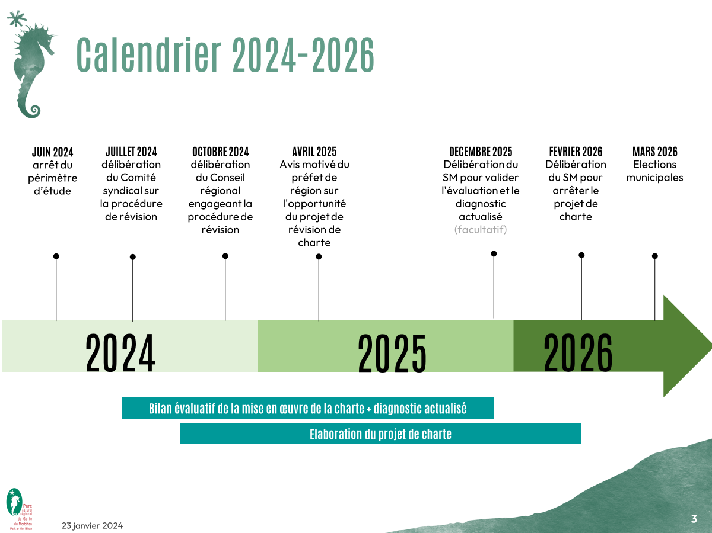

La Charte du Parc révisée

Slide 13
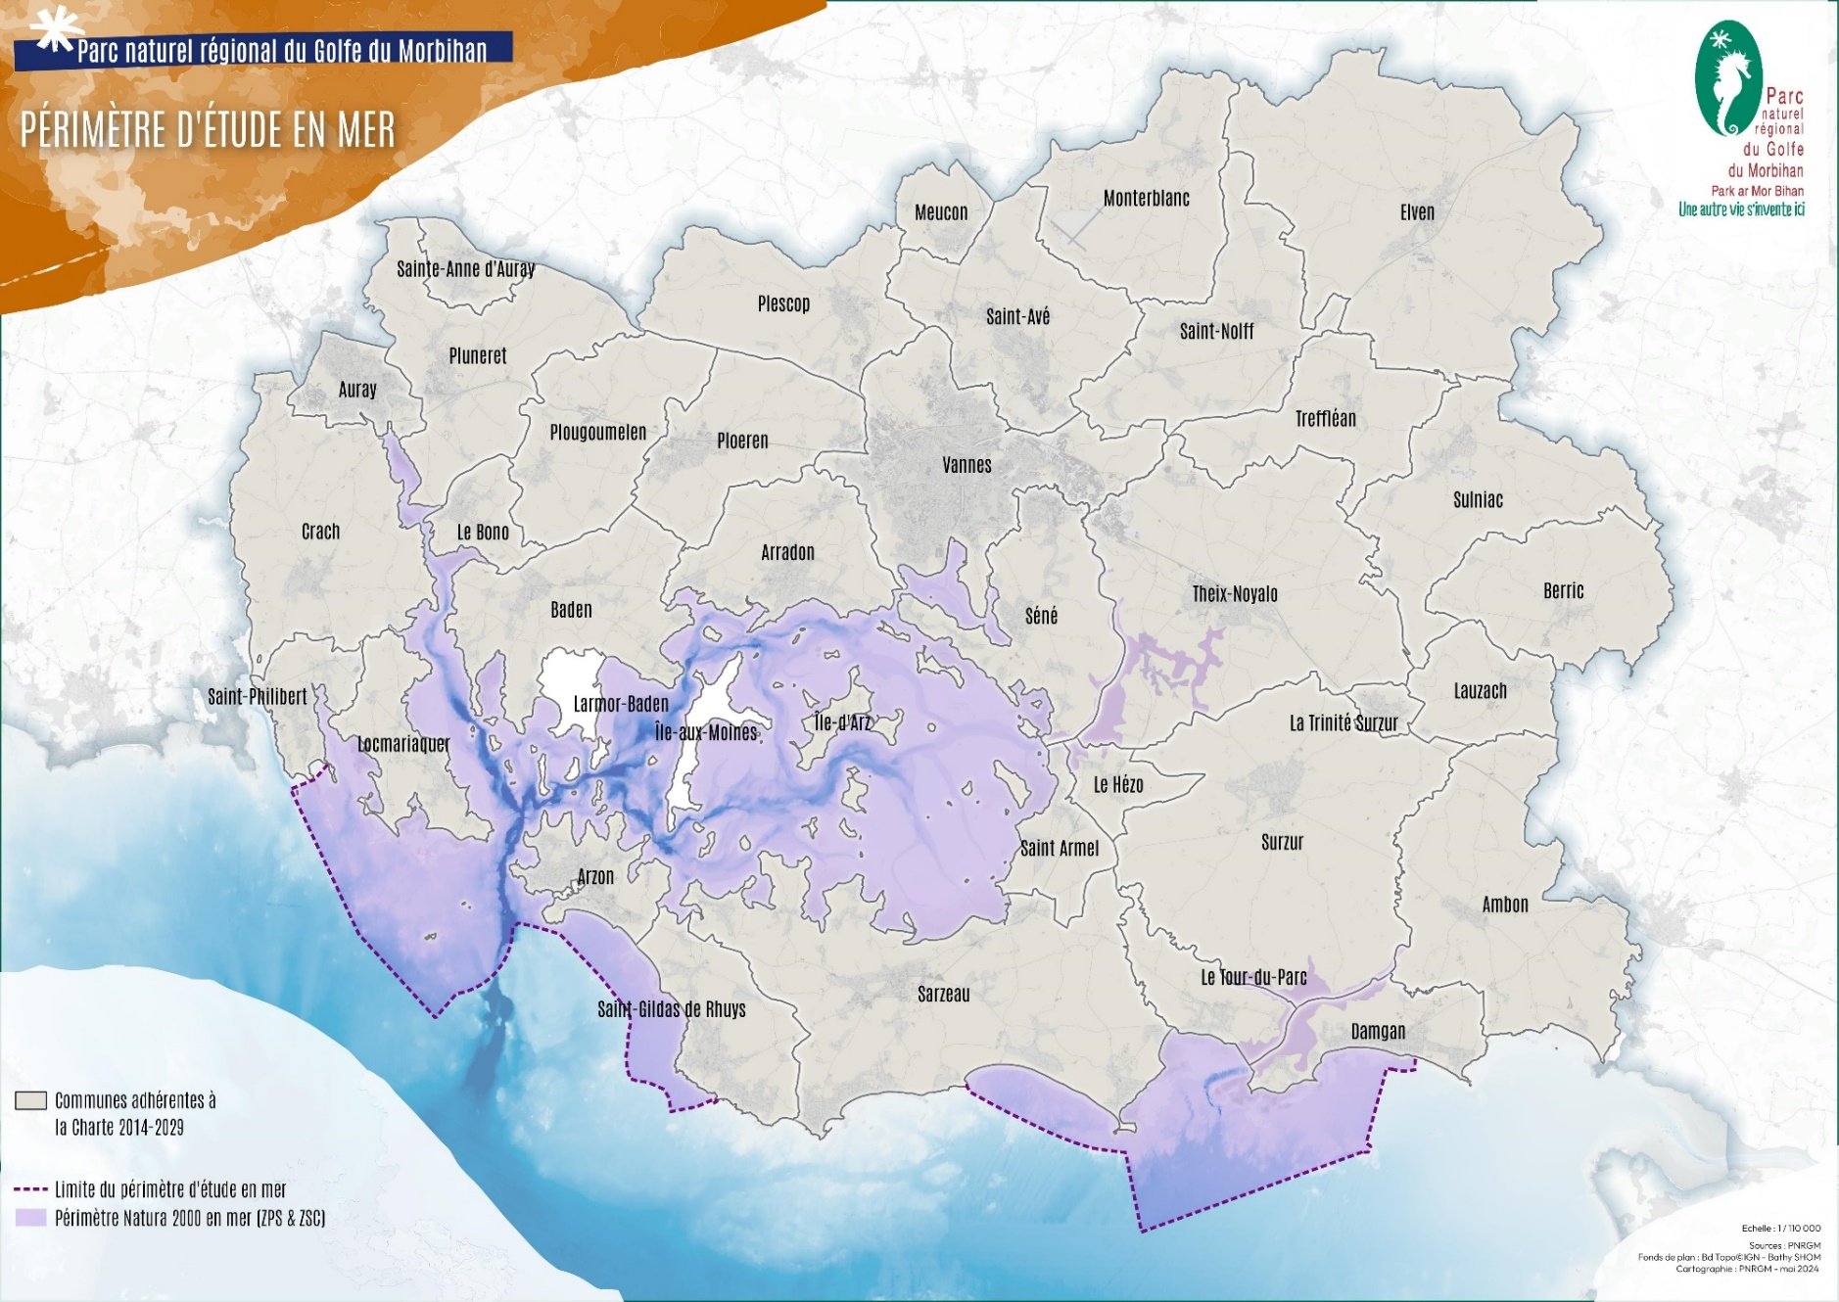

Slide 14
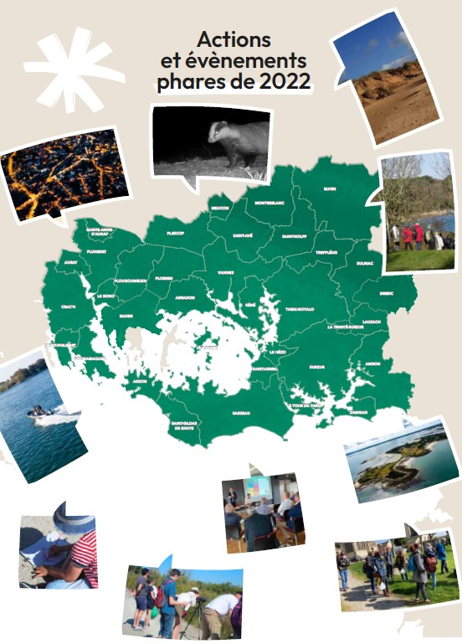
Quelques actions phares en 2024
Quelques actions phares du Parc pour répondre aux enjeux du climat, de la biodiversité, du vivre ensemble

Slide 15
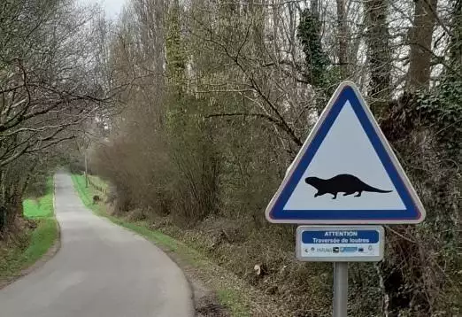
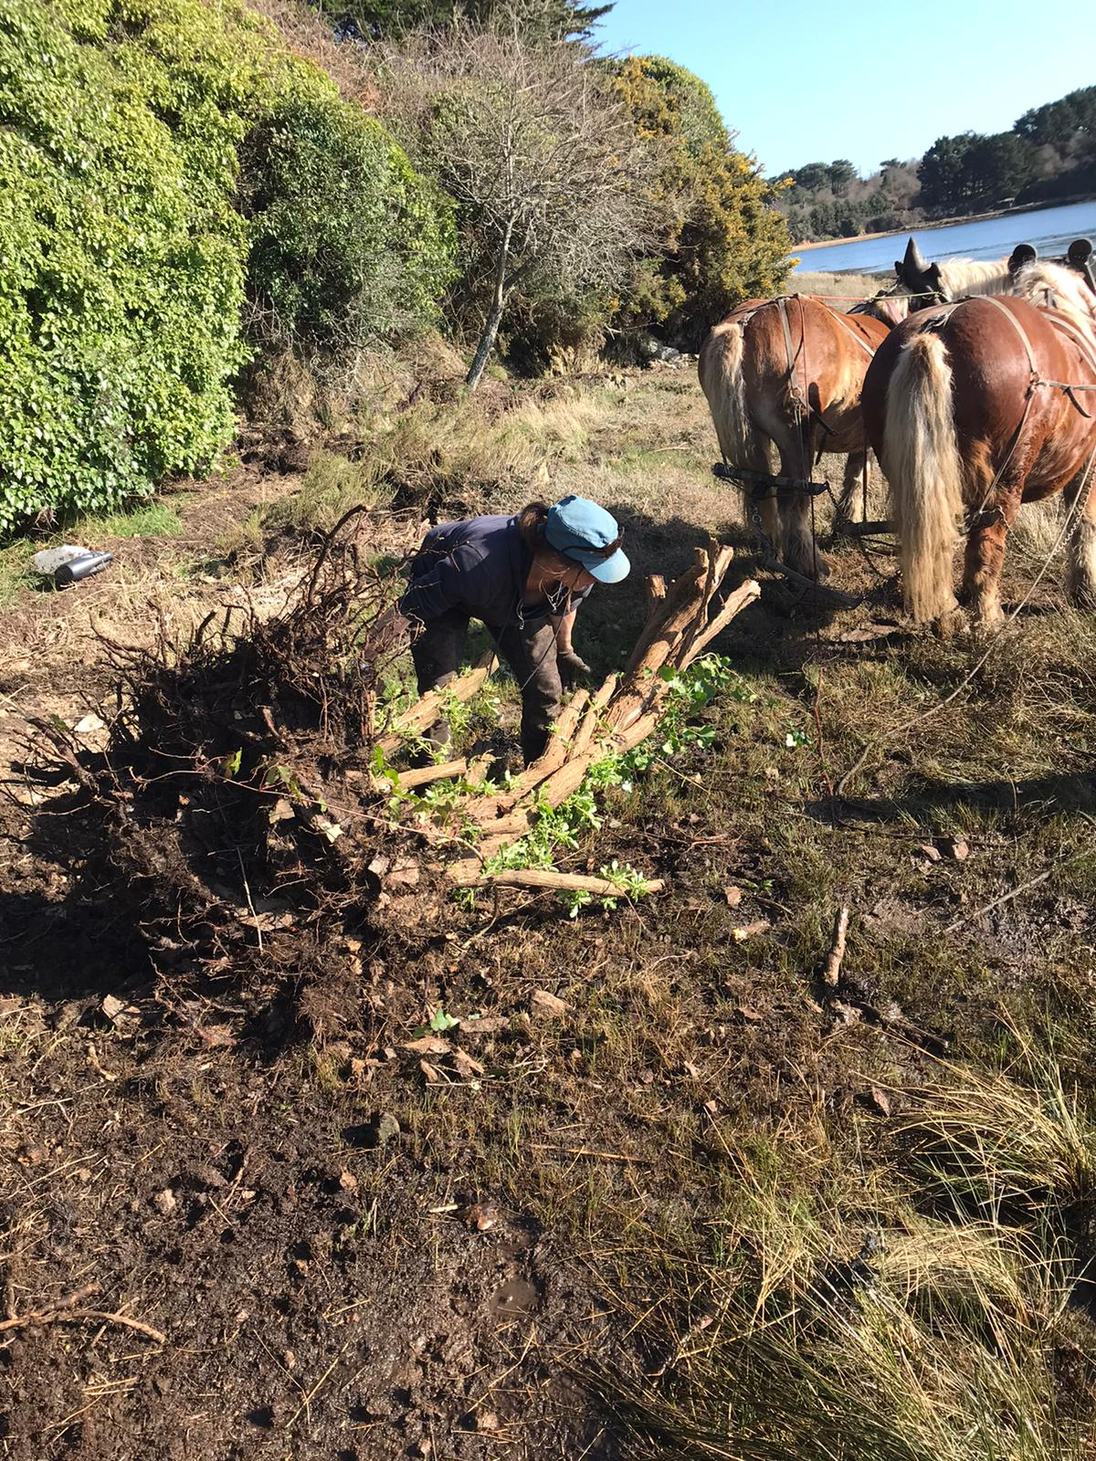
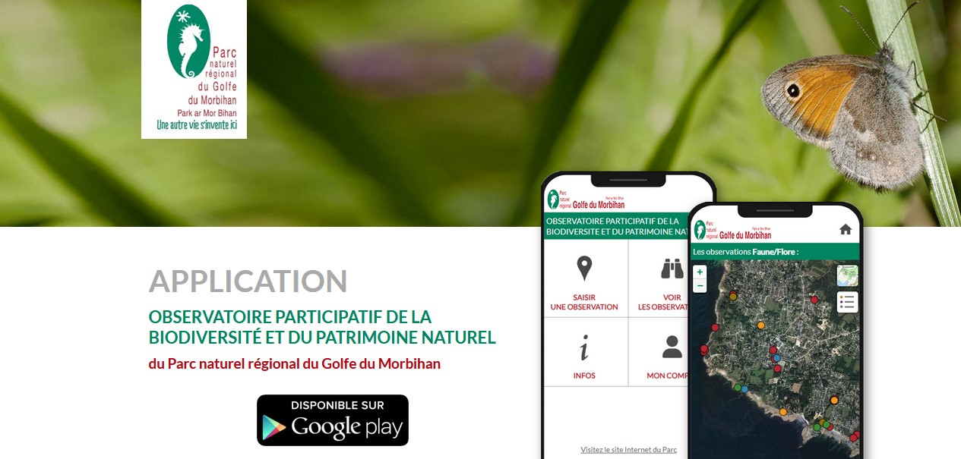
La biodiversité inventoriée et préservée
Notes:
11/7/2024
15
15
4 phases ABC 1234 ABC
Démarche participatives Wanted : 807 observateurs, 12389 observations validées dont :
571 amphibiens/reptiles
1754 insectes
985 mammifères
7283 oiseaux
Nombreuses animations ABC

Slide 16
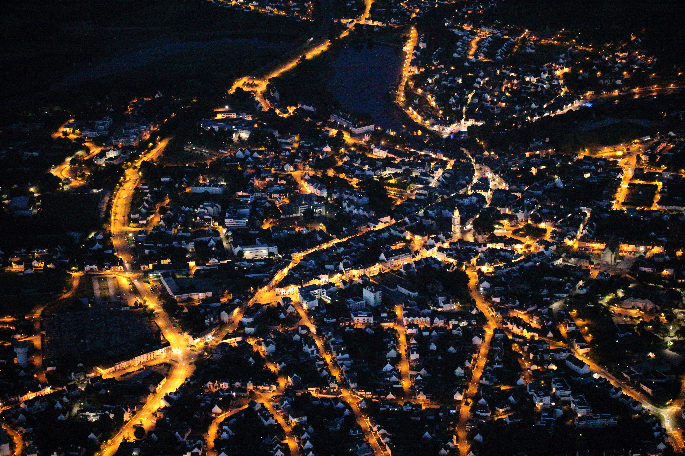
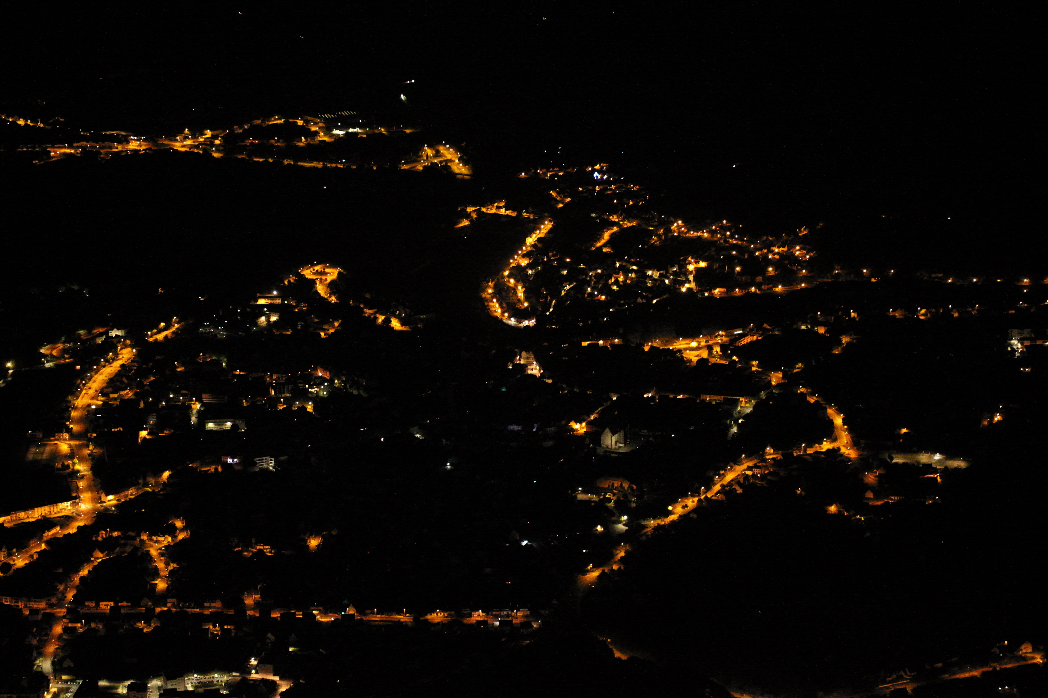
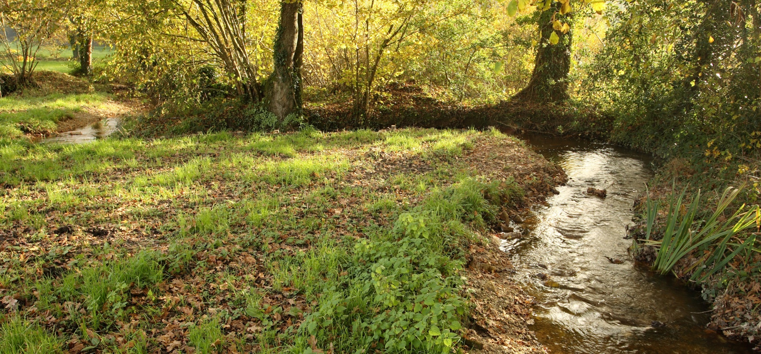
Les trames naturelles et continuités écologiques identifiées
Notes:
11/7/2024
16
16
Plusieurs sessions de formations à destination des collectivités : vergers conservatoires, place de l’arbre en ville
Six demi-journées consacrées à la réhabilitation des vieux vergers. Afin d’interpeller un large public sur les coupures des continuités écologiques, une signalétique routière sur le déplacement de la faune a été proposée aux communes du Parc.
Inauguration du 1er marteloscope (prend en compte la valeur économique mais aussi écologique de chaque arbre, c’est un outil pédagogique destiné aux forestiers, futurs élagueurs, scolaires, etc.
Arborescope à Saint-Armel
Identification de 700 mares

Slide 17
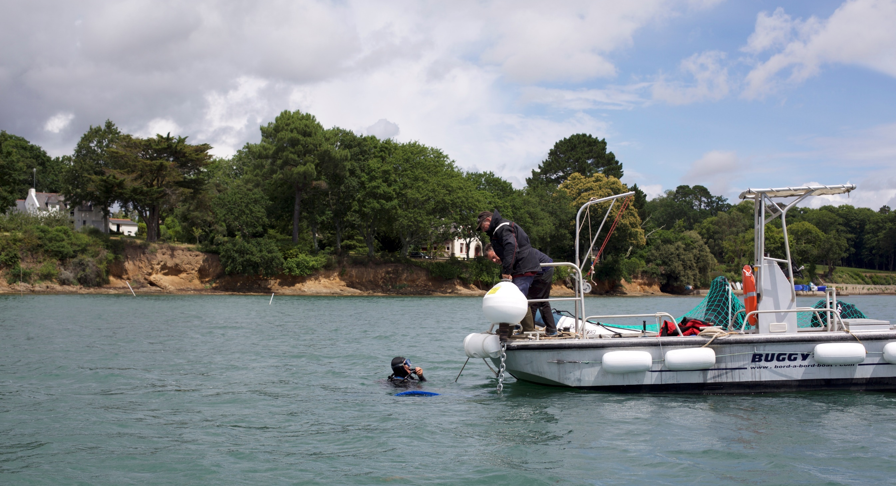
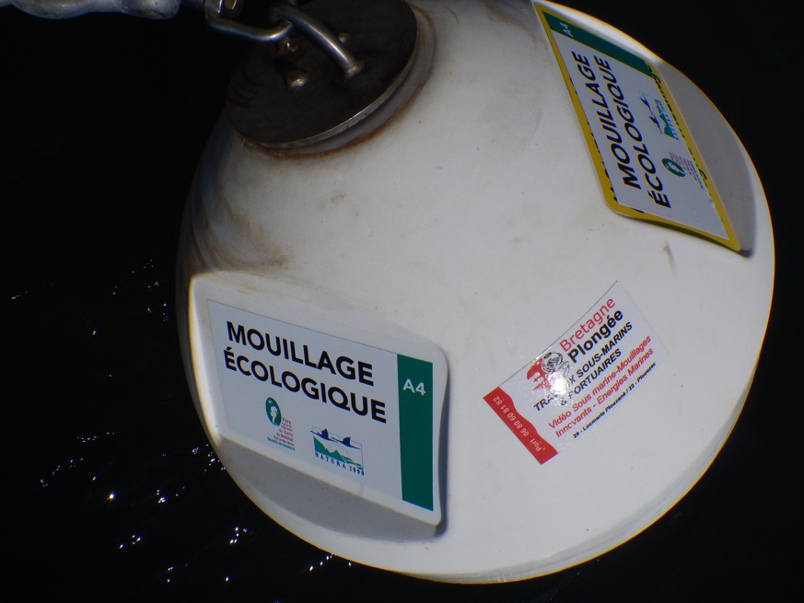
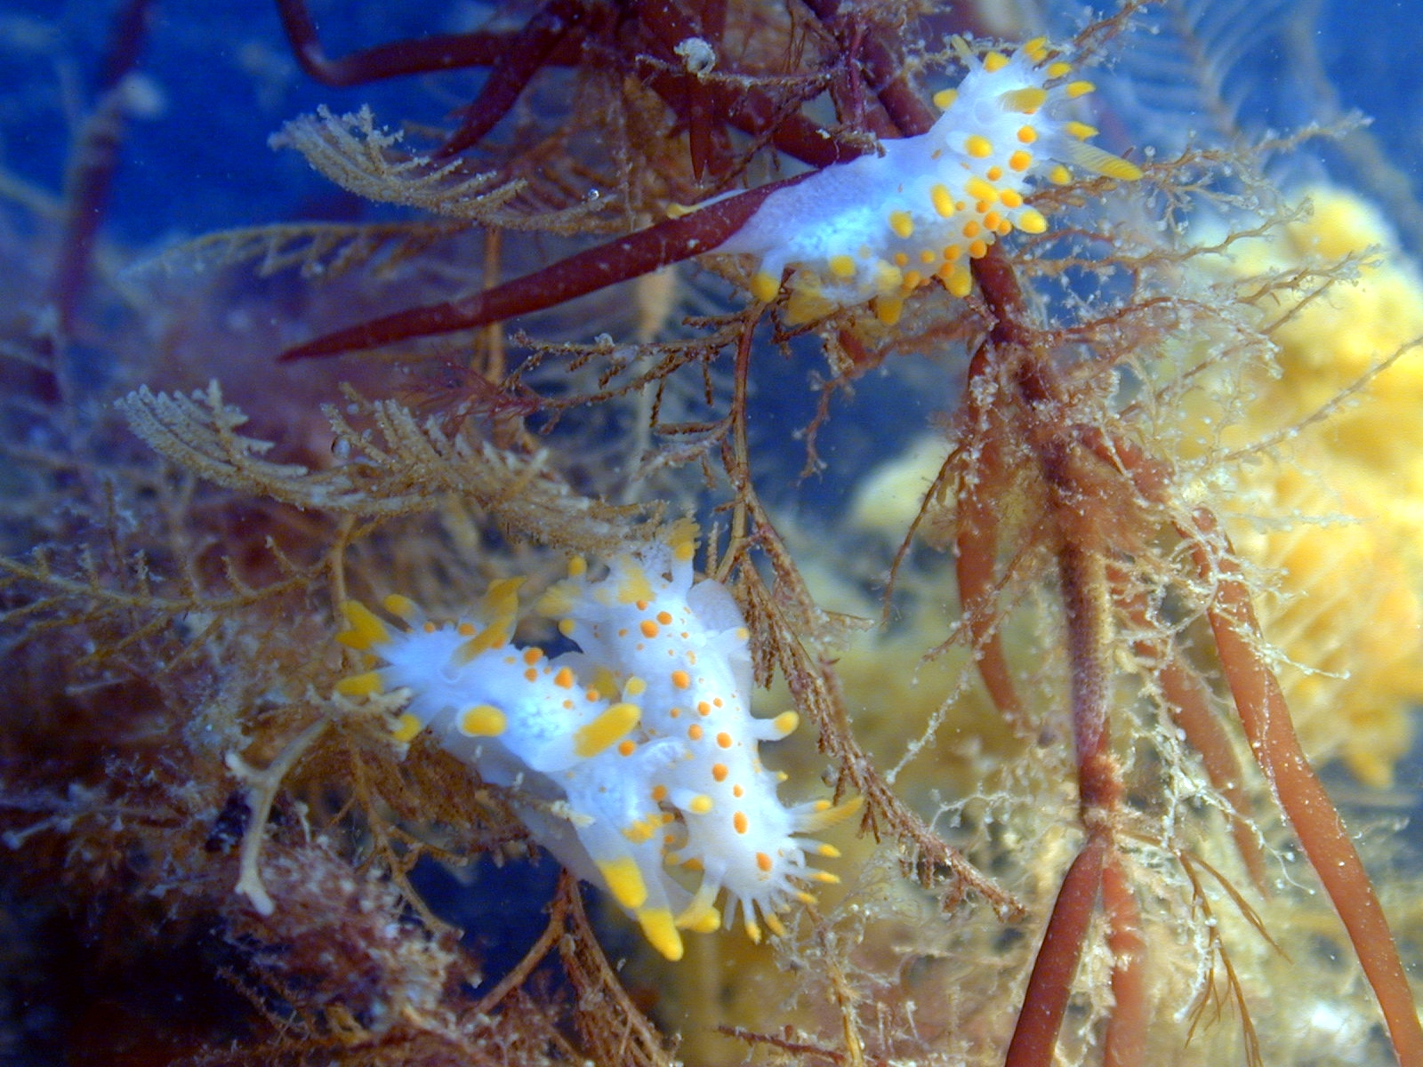
Fonds marins : des mouillages à moindre impact déployés
Notes:
11/7/2024
17
17
« Appel à projet de France relance »
En 2022, 210 mouillages situés sur des habitats fragiles ont été convertis.
Ce programme se poursuivra en 2023 et permettra la conversion d’environ 400 mouillages.

Slide 18
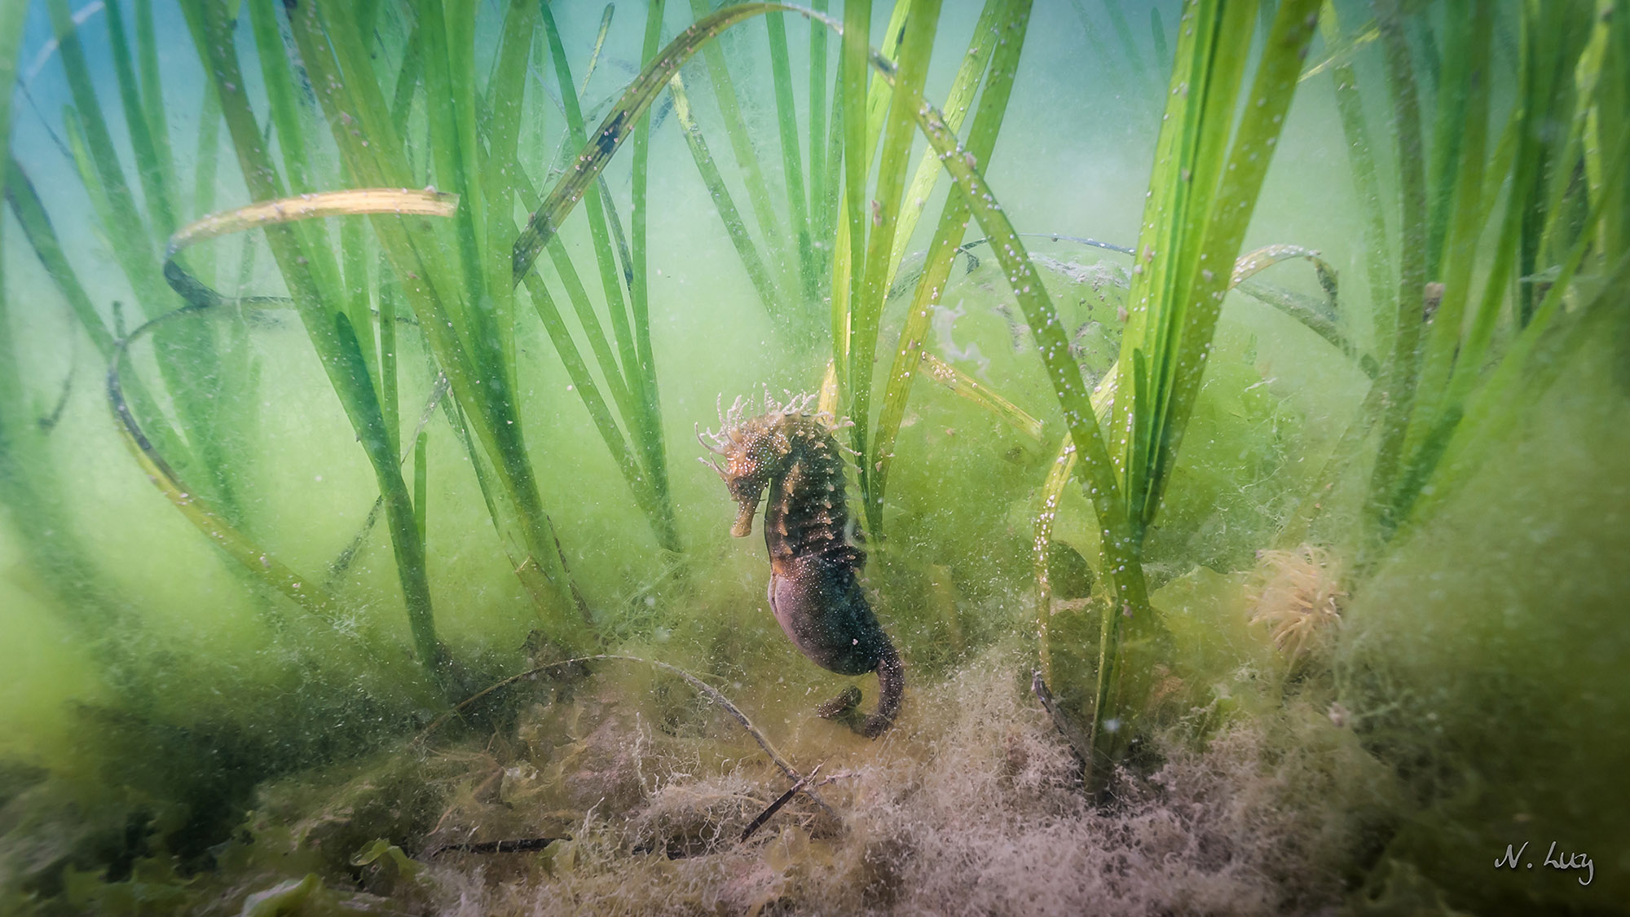
Notre emblème…
Notes:
11/7/2024
18
18
« Appel à projet de France relance »
En 2022, 210 mouillages situés sur des habitats fragiles ont été convertis.
Ce programme se poursuivra en 2023 et permettra la conversion d’environ 400 mouillages.

Slide 19
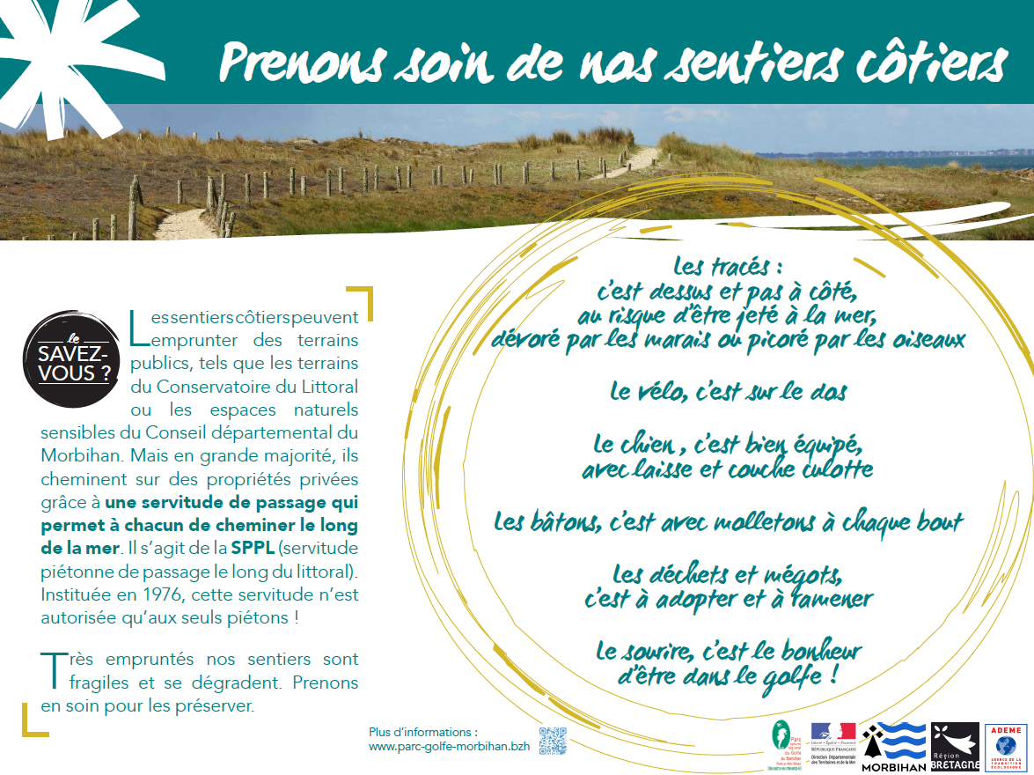
L’agroforesterie développée
Le littoral surveillé
Notes:
Développer l’agroforesterie
3 nouveaux projets d’agroforesterie conçus en 2022
1100 arbres plantés sur 32 ha chez des agriculteurs volontaires (plantations financées par la DRAAF
52 000€ HT( programme Plantons des haies)
Accompagnement des échanges entre agriculteurs, entrepreneurs de travaux forestiers et Direction départementale des Territoires et de la Mer

Slide 20
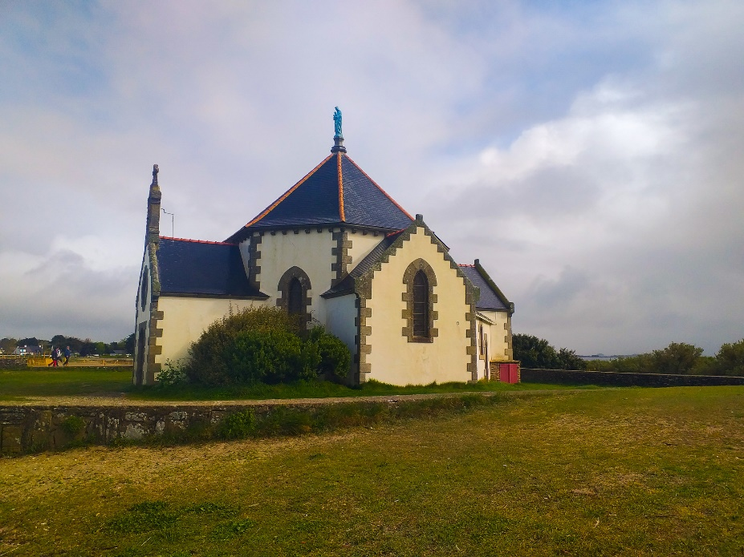
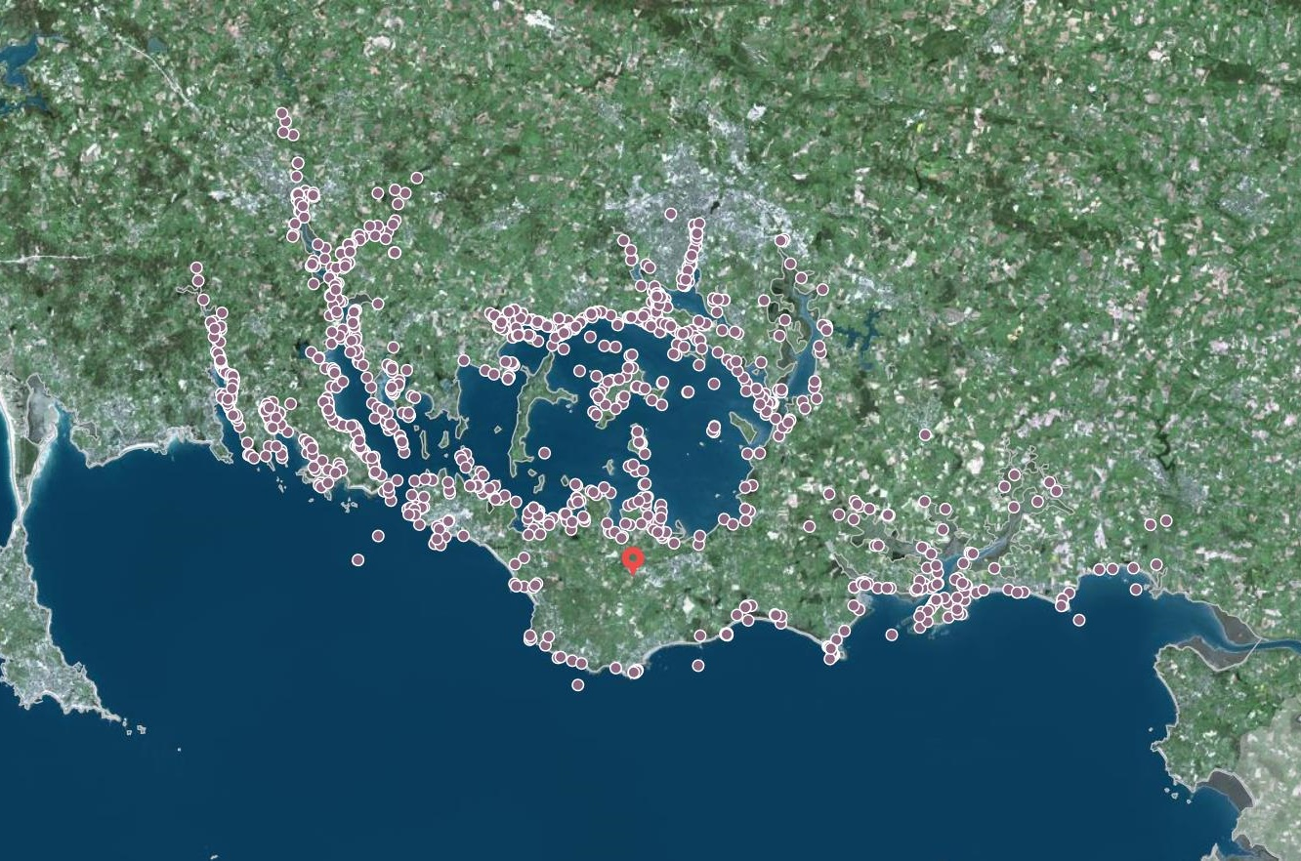
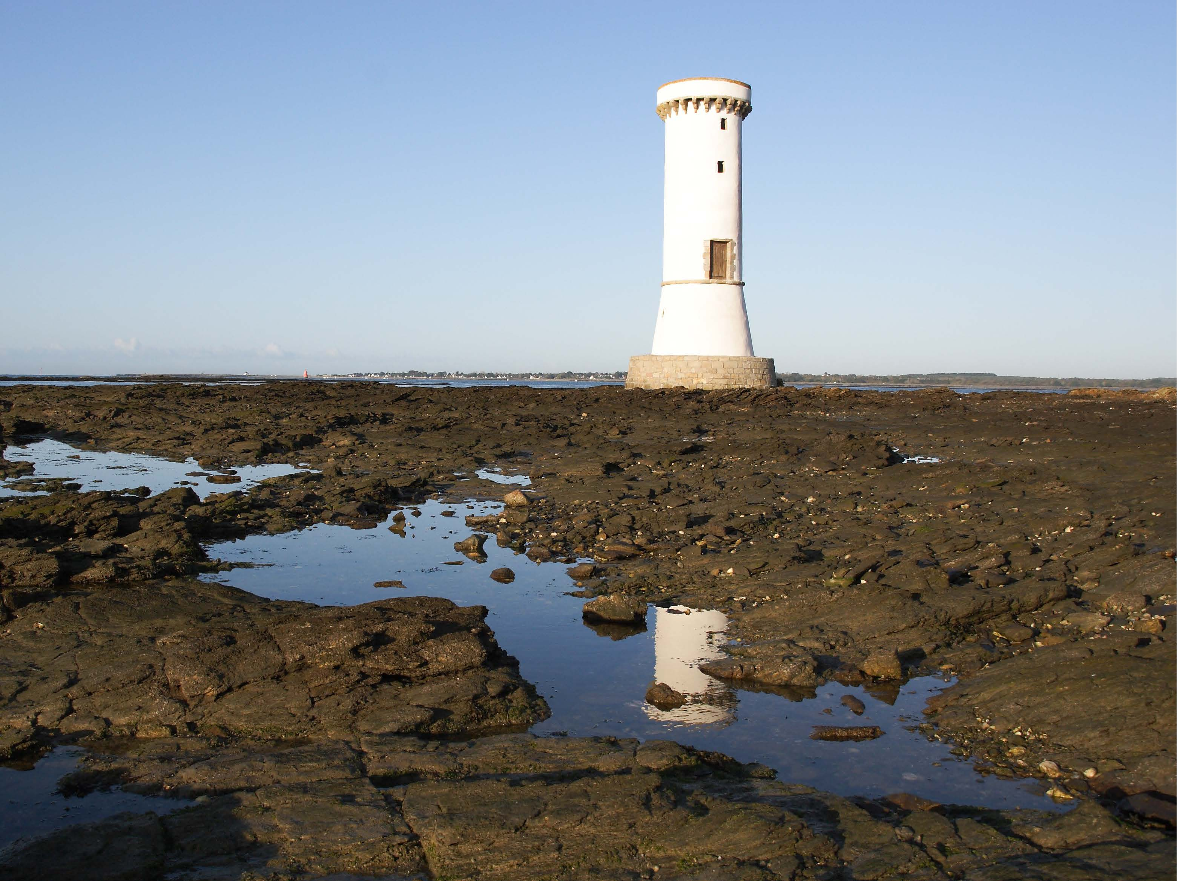


Le patrimoine maritime bâti inventorié et valorisé
Chapelle ND de la côte, Penvins, Sarzeau
Notes:
11/7/2024
20
20
Luc Le Trionnaire
Patrimoine maritime bâti :
Finalisation de l’inventaire débuté : 22 communes, 550 km de côtes, 1265 éléments identifiés
Patrimoine majoritairement non protégé et soumis à de nombreuses pressions, mais pourtant emblématique de notre territoire. La question se pose donc de décider collectivement de la façon dont nous souhaitons le préserver et le valoriser : que garde-t-on en priorité ? Il y a des valeurs patrimoniales mais ce patrimoine est situé à l’interface terre-mer et à la croisée de la nature et de la culture. Aussi, le patrimoine maritime bâti a des intérêts patrimoniaux et mémoriels mais est-ce tout ? A-t-il d’autres valeurs ? d’autres fonctionnalités ?
Forte mobilisation du Conseil scientifique dans l’écriture d’un projet de recherche-action aux côtés de l’équipe du Parc :
projet triennal 2022-2025 pour aller vers une stratégie via différents axes :
les intérêts patrimoniaux
les interactions avec la biodiversité
le lien aux paysages (hier, aujourd’hui, et demain ?)
l’observation des règles et des acteurs, et la mobilisation locale pour élaborer la stratégie
& implication du Conseil des associations et des partenaires publics dans le comité d’acteurs constitué pour suivre et conseiller le projet.
Accompagnement et conseil pour différents projets sur le territoire :
Conservatoire du littoral
des communes (le Bono, Séné)

Slide 21
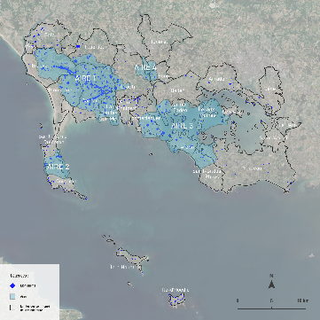

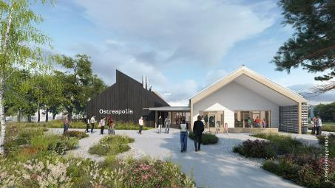
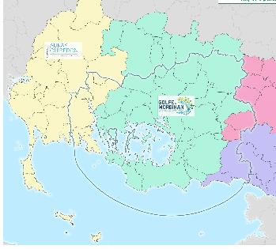

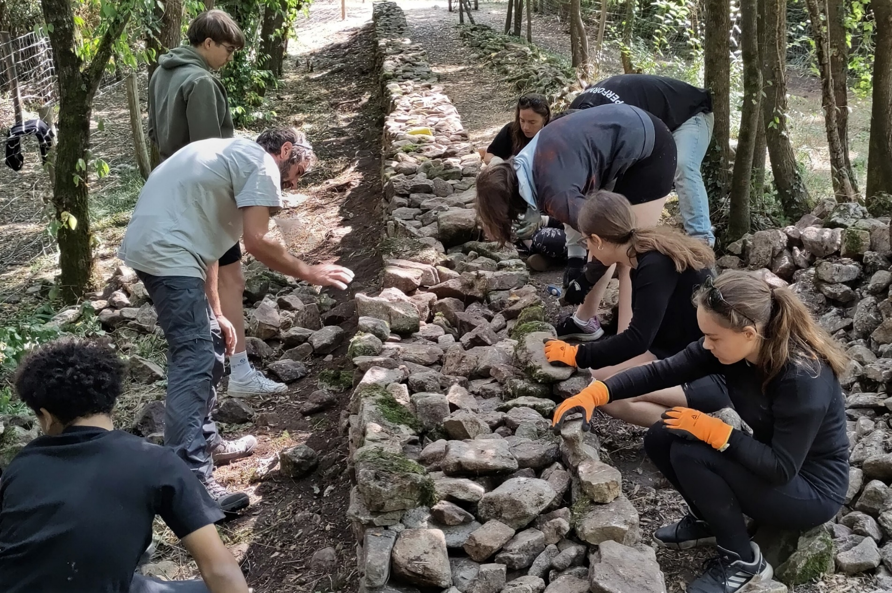
Les projets patrimoniaux accompagnés
Les savoir–faire identifiés
Ostréapolis
Notes:
11/7/2024
21
21
Accompagnement des projets patrimoniaux structurants (traduction des enjeux de la Charte,
UNESCO
Pays d’art et d’histoire de GMVa (finalisation en 2023) et AQTA (démarrage en 2022)
Ostréapolis > médiation
Patrimoine immatériel :
Le Parc a poursuivi son travail de connaissance et valorisation des savoir-faire professionnels du territoire. 2021-2022 : Enquête sur les savoir-faire muraillers de la pierre-sèche et organisation d’une causerie avec le grand public et les muraillers du territoire.
2023 : Enquête sur les savoir-faire salicoles et de l’entretien écologique des marais salants

Slide 22
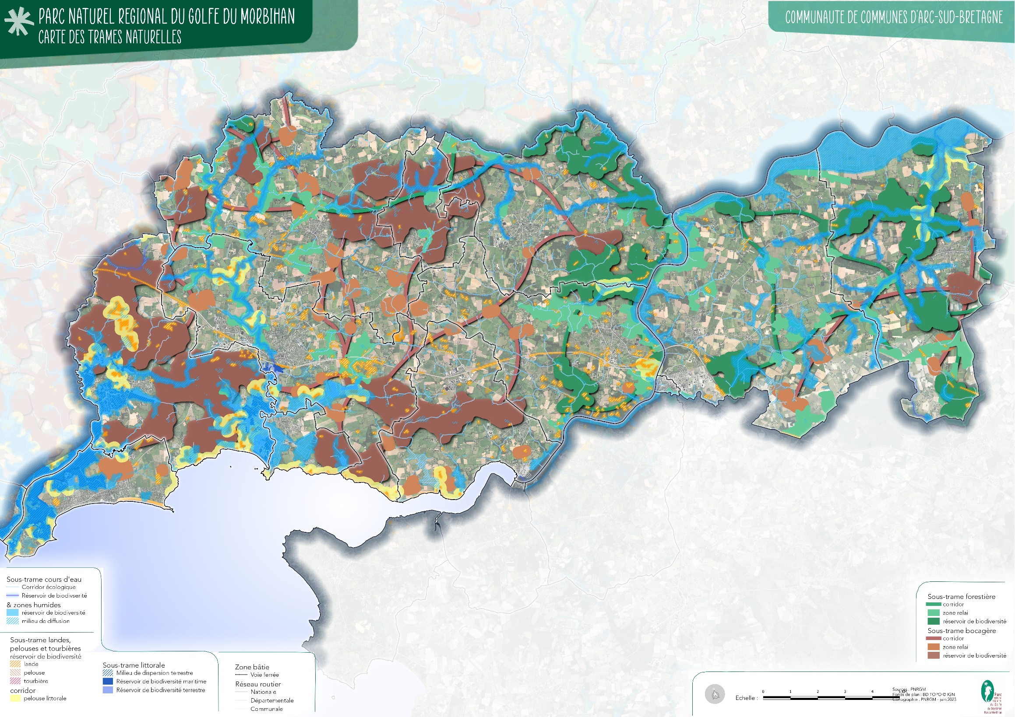
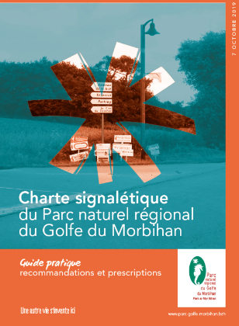
Les avis donnés sur la compatibilité des documents d’urbanisme avec la Charte du Parc
Notes:
11/7/2024
22
22
Urbanisme :
Conseils sur les révisions et modifications de PLU et SCoT
Avis et recommandations sur ces projets
Conseils sur les projets d’aménagement
Accompagnement des projets de signalétiques :
Accompagnement des projets des communes
Délibération du Bureau syndical pour préciser les rôles dans la réalisation de panneaux :
Parc conseille et fournit les gabarits de panneaux
Commune réalise et finance
Parc valide

Slide 23
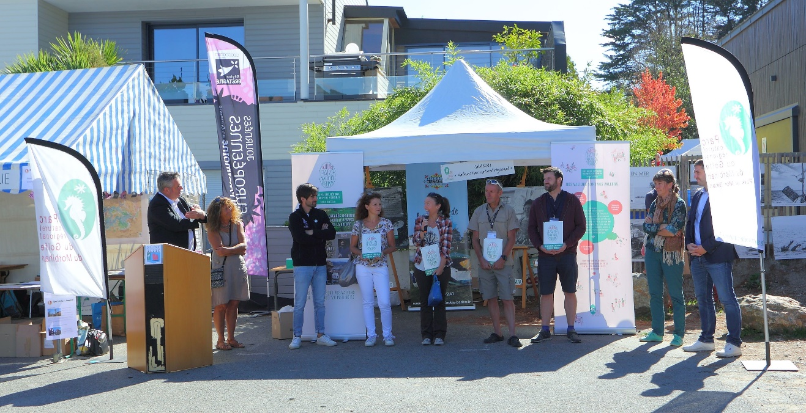
L’économie responsable valorisée
Notes:
3 Valeurs Fortes :
- L’HUMAIN : La marque promeut un développement par l’homme et pour l’homme. Sa finalité : le bien-être d’un homme vivant en harmonie avec son territoire
LA PRÉSERVATION DE L’ENVIRONNEMENT : La marque promeut des activités respectueuses des milieux naturels et des bénéficiaires actifs dans la protection de leur environnement
LE LIEN AU TERRITOIRE : La marque est accordée à des produits/prestations élaborés dans les parcs. Elle valorise des éléments ou activités emblématiques du territoire

Slide 24


L’agroforesterie développée
L’agroécologie accompagnée
Notes:
Développer l’agroforesterie
3 nouveaux projets d’agroforesterie conçus en 2022
1100 arbres plantés sur 32 ha chez des agriculteurs volontaires (plantations financées par la DRAAF
52 000€ HT( programme Plantons des haies)
Accompagnement des échanges entre agriculteurs, entrepreneurs de travaux forestiers et Direction départementale des Territoires et de la Mer

Slide 25




L’éducation au territoire développée
Notes:
Une convention avec l’éducation nationale
Un centre de ressources sur le site internet du Parc
Aires éducatives
700 élèves impliqués en 2022
12 écoles et un collège
Une valorisation lors d ’évènements et dans les médias (Fête du Parc, radio BOA)
Éducation artistique et culturelle
Paysages des Aires marines Arzmoricaines (documentaire avec classes île d’Arz et Ecole Armorique de Vannes)
2022/2023 - Construire ensemble le mouvement et l’image dans un paysage littoral. Résidence d’artiste avec Cécile Borne (plasticienne, chorégraphe) et Thierry Salvert (vidéaste)

Slide 26

L’éducation au territoire développée
Notes:
Une convention avec l’éducation nationale
Un centre de ressources sur le site internet du Parc
Aires éducatives
700 élèves impliqués en 2022
12 écoles et un collège
Une valorisation lors d ’évènements et dans les médias (Fête du Parc, radio BOA)
Éducation artistique et culturelle
Paysages des Aires marines Arzmoricaines (documentaire avec classes île d’Arz et Ecole Armorique de Vannes)
2022/2023 - Construire ensemble le mouvement et l’image dans un paysage littoral. Résidence d’artiste avec Cécile Borne (plasticienne, chorégraphe) et Thierry Salvert (vidéaste)

Slide 27



Ilur : notre vitrinedu Parc
Notes:
Ilur : gestion d’un site appartenant au Conservatoire du Littoral
Autonome, préservée et ouverte au public, vitrine locale de la transition écologique et énergétique
Entretien et gestion des espaces naturels et du village
Suivis de la faune et la flore
Autonomie en eau potable, électricité et assainissement
Accueil et sensibilisation de scolaires, grand public, groupes constitués, plaisanciers à la journée, évènements… (25 000 visiteurs par an)
Aménagement de mouillages collectifs pour l’accueil de plaisanciers
En 2022, une résidence d’artiste : Karen Raccah et Etienne. Œuvre « Danger isolé » à partir de matériaux ostréicoles échoués autour de l’île

Slide 28




Les actions du Parc et de ses partenaires diffusées

Slide 29
Merci de votre participation
  Tél. 02 97 62 03 03
  PARC NATUREL RÉGIONAL DU GOLFE DU MORBIHAN
  8 boulevard des îles CS 50213
  56006 Vannes CEDEX

